Slide 1

Számítógépes Grafika BSc 4.gyakorlat
Vad Viktor
Teams csoport->Files-> Gyak04 3.&6. csoport (Szerda)\02_ShadersVAOVBO_Indices_Vad.zip
Győződjünk meg róla, hogy a T:\OGLPack létezik. Ha nem: Letölteni az OGLPack.zip-et. Kicsomagolni valahova (pl. C:\).
Parancssort megnyitni (pl. Win+R, beírni cmd), majd futtatni a
Az a könyvtár, ami a kicsomagolt OGLPack-ot tartalmazza

Slide 2
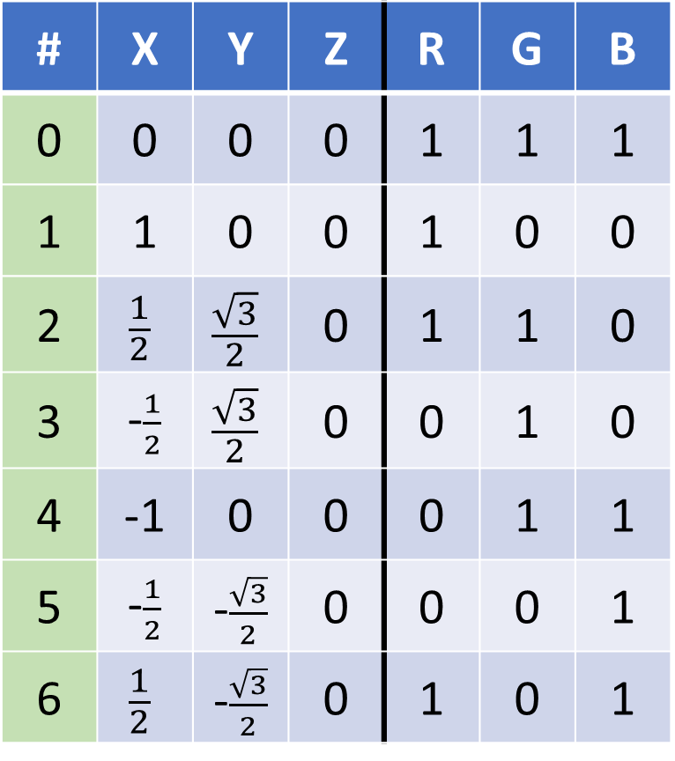
1. Feladat
# | X | Y | Z | R | G | B
0 | 0 | 0 | 0 | 1 | 1 | 1
1 | 1 | 0 | 0 | 1 | 0 | 0
2 | $$\frac{1}{2}$$ | $$\frac{\sqrt{3}}{2}$$ | 0 | 1 | 1 | 0
3 | -$\frac{1}{2}$ | $$\frac{\sqrt{3}}{2}$$ | 0 | 0 | 1 | 0
4 | -1 | 0 | 0 | 0 | 1 | 1
5 | -$\frac{1}{2}$ | -$\frac{\sqrt{3}}{2}$ | 0 | 0 | 0 | 1
6 | $$\frac{1}{2}$$ | -$\frac{\sqrt{3}}{2}$ | 0 | 1 | 0 | 1
3
2
4
1
0
5
6

Slide 3
GL_LINES
Eddig háromszögeket jelenítettünk meg. Ha a rajzoló függvénynek GL_TRIANGLES helyett GL_LINES-t adunk át, akkor a megadott vertexekből/indexelt vertexekből vonalakat alakít ki. Ekkor persze az adatokat is ennek megfelelően kell átadnunk.
Pl.: glDrawArrays( GL_LINES, 0, vertexNum ); glDrawElements( GL_LINES, indexNum, GL_UNSIGNED_SHORT, 0 );

Slide 4
2. Feladat (Igen, ez volt házi)
Vegyünk fel egy új változót a MyApp-ba: bool isWireframe; ! Gombnyomásra változtatható legyen az értéke!
Vegyünk fel új GL erőforrás azonosítókat! GLuint m_vaoWireframeID; GLuint m_iboWireframeID;
Hozzunk létre egy új VAO objektumot az m_vaoWireframeID be! NE hozzunk létre új VBO-t, NE töltsük fel megint, de bind-oljuk a meglévőt!
Új változók a MyApp-ban FIGYELEM: A Vertex Buffer Object-nek NE vegyünk fel új objecktumot!

Slide 5
2.Feladat (folyt.)
Az új Index buffer-ünk (m_iboWireframeID) tartalma az éleket tükrözze! Pl: Az első háromszöghöz: 0,1,1,2,2,0 stb.
Ha isWireframe hamis, a szokásos módon rendereljünk! Ha igaz, akkor az új m_vaoWireframeID –t Bind-oljuk, és GL_LINES ként rendereljünk!

Slide 6
Házi Feladat (könnyű)
Hatszög kiterjesztése N szöggé!
Legyen N változóként kezelve! A csúcspont és index számítás NE támaszkodjon konkrét értékre!
Dinamikus memória kezelés,
new/delete OK, de LEELLENŐRZÖM!!!
std::vector<…> javasolt!
Az inicializásálnál NEM támaszkodhatunk csak a sizeof()-ra!
A rendereléshez tudnunk kell hány indexünk van!
Színek legyenek FOLYTONOSAK! Pl. (szög, radius, 0.0), de lehet x,y koordináta függő is. Lehet random is! LÉNYEG: háromszögek között NE ugráljon a szín, tehát indexelés rendbe legyen!
cos((#-1)/N*2π),sin((#-1) )/N*2π),0
0,0,0
1,0,0
#0
cos(0),sin(0),0
#1

Slide 7
Házi Feladat (nehéz)
Refaktorálás!
Írjunk egy függvényt, ami
Parameterek: vertexek, indexek, VS shader fájlnév, FS shader fájlnév,
VS attribútum indexek, és a hozzá tartozó VS bemnő változók.
Kimenet: A függvény léterhozza a VAO objektumot, a VBO és Index BO objektumokat, a shadert és „Bind”-olja az attribútomokat. Majd vissza adja az objektumok azonosítóit, valamint az indexek számát a Render-hez.
Törlésről NE feledkezzünk!!
Példa legalább 2 objektum létrehozása, rajzolása.

